Slide 1


Slide 2

Il convient de lancer le mode diaporama pour la diffusion de la leçon en classe
Réservé à l’enseignant (e)

Slide 3

Pictogrammes
Réservé à l’enseignant (e)

Slide 4
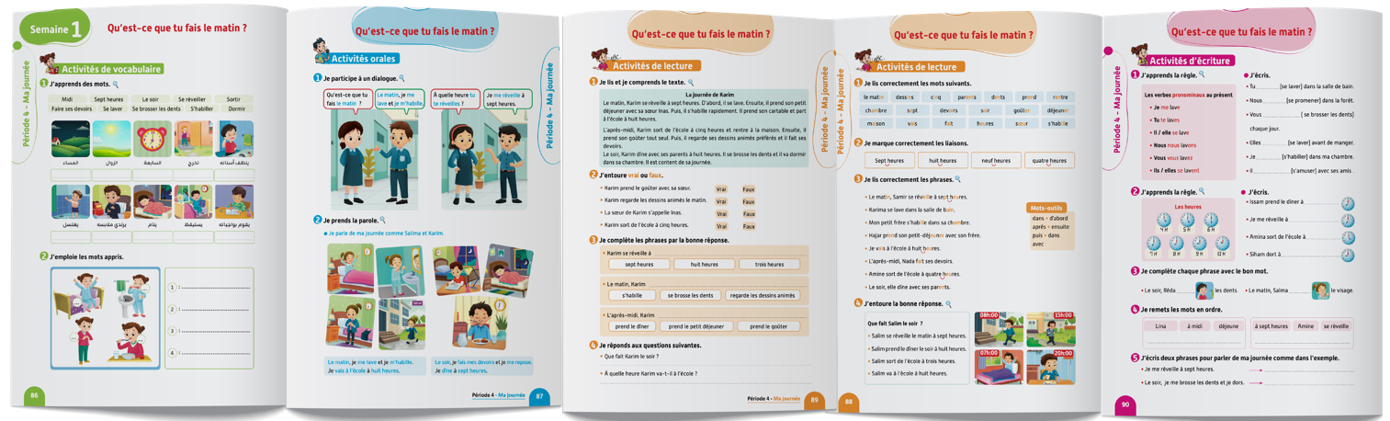
Contenu de la semaine
Réservé à l’enseignant (e)

Slide 5

Organisation de la semaine
Réservé à l’enseignant (e)
Séance 1
Séance 4
Présentation du vocabulaire
Exploitation du vocabulaire
Travail sur livret
Oral – Dialogue
Lecture – Texte
Écriture – Mots
Séance 2
Séance 5
Oral – Acte de parole 1
Écrit – Point de langue 1
Lecture – Mots avec difficultés
Oral – Prise de parole
Lecture – Compréhension de texte
Écriture – Phrases
Séance 3
Séance 6
Oral - Acte de parole 2
Écrit – Point de langue 2
Lecture – Phrases
Révision
Lecture offerte

Slide 6



Plan de la séance 6
Réservé à l’enseignant (e)
1. Révision
Vocabulaire.
Lire des phrases.
Écrire des mots et des phrases.
Répondre à des questions en rafales.
Histoire : Le carnet des vacances.

Slide 7
Réservé à l’enseignant (e)
(ة)خاص بالأستاذ
Au terme de cette séance de révision, l’enseignant doit vérifier qu’au moins 80% des élèves sont capables de :
Reconnaitre les mots de vocabulaire.
Lire et comprendre un texte.
Écrire des mots et des phrases.
Répondre spontanément à des questions sur le contenu de la semaine.
* Si ce taux n’est pas atteint, il convient de mettre en place des actions de remédiation, collectives ou individuelles.

Slide 8




Bonjour les enfants. Aujourd’hui, nous allons réviser les leçons de la semaine passée. Soyez attentifs.

Slide 9


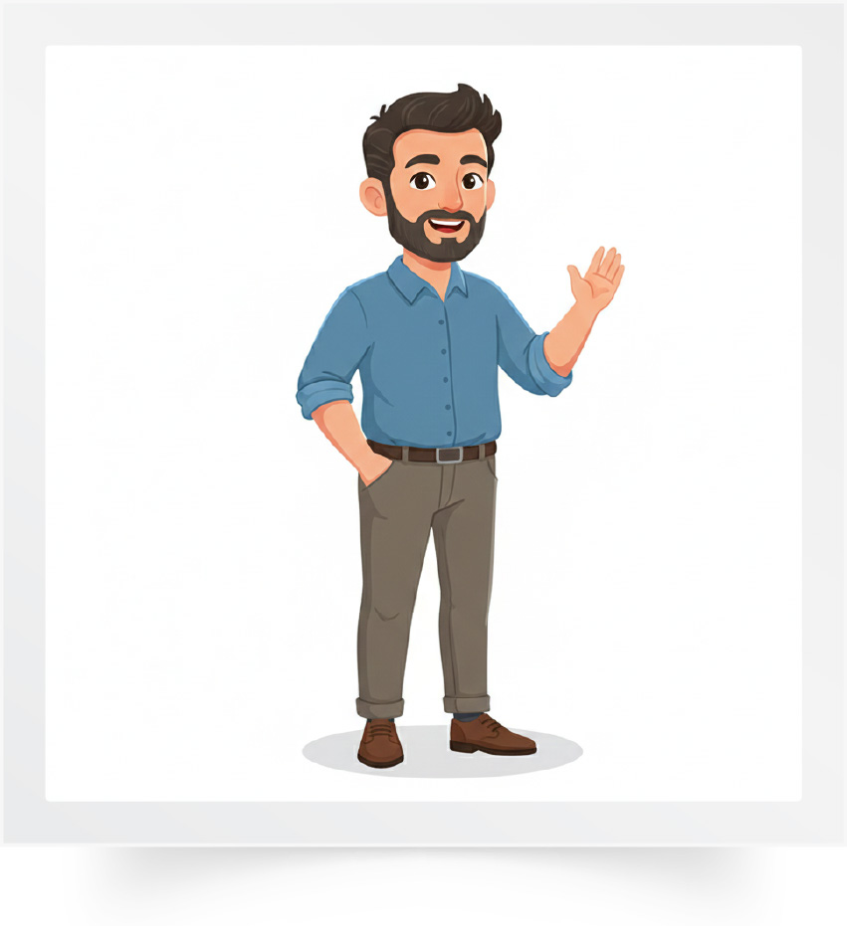
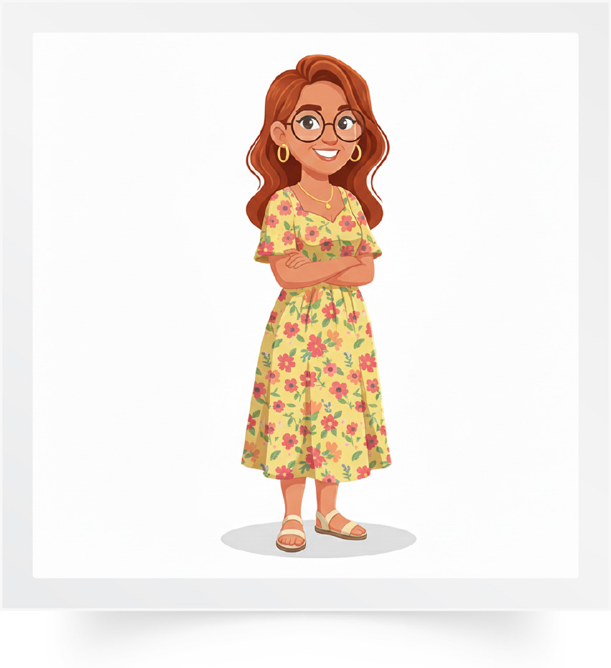
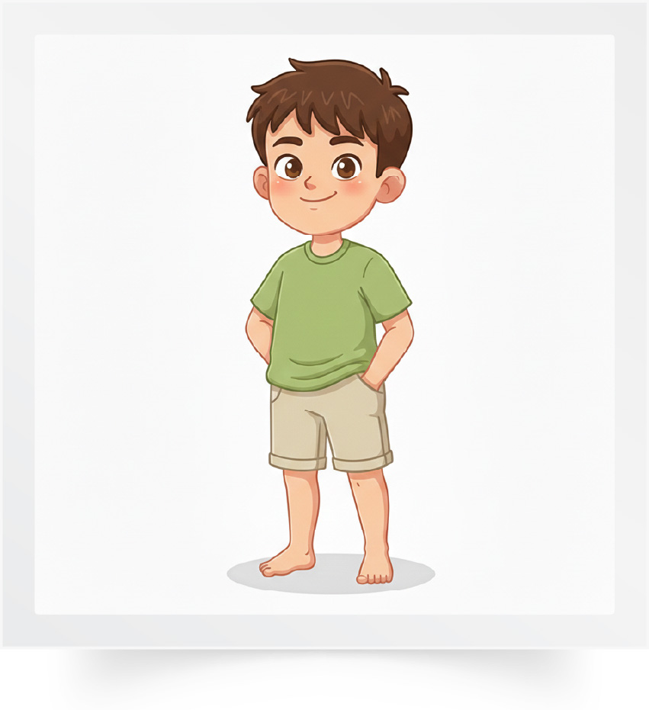
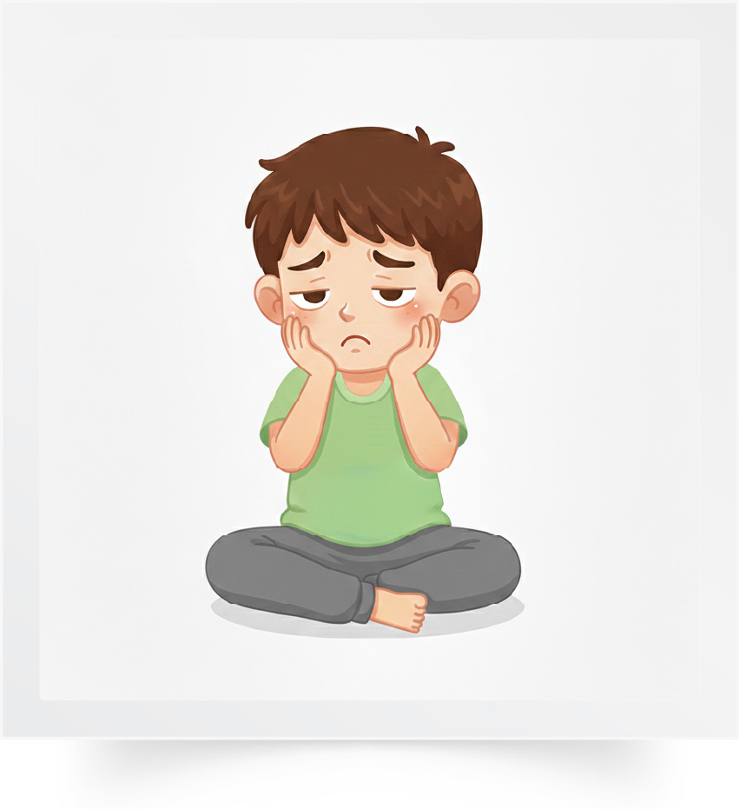
Répétons ensemble : Le grand-père – La grand-mère – L’oncle – La tante – Se sentir bien – Se sentir mal.
Le grand-père
La grand-mère
L’oncle
La tante
Se sentir bien
Se sentir mal

Slide 10
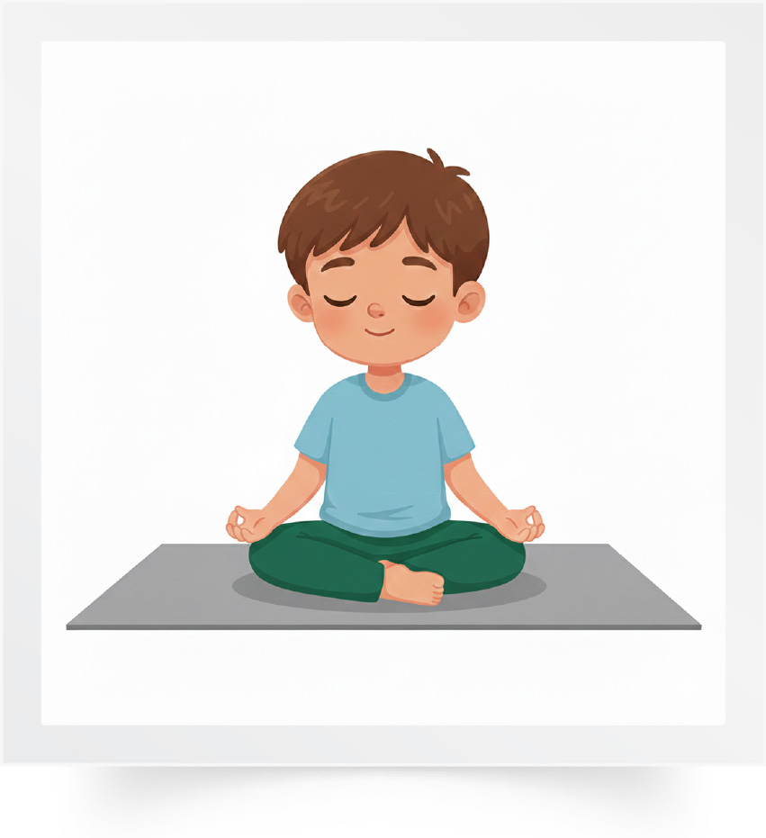
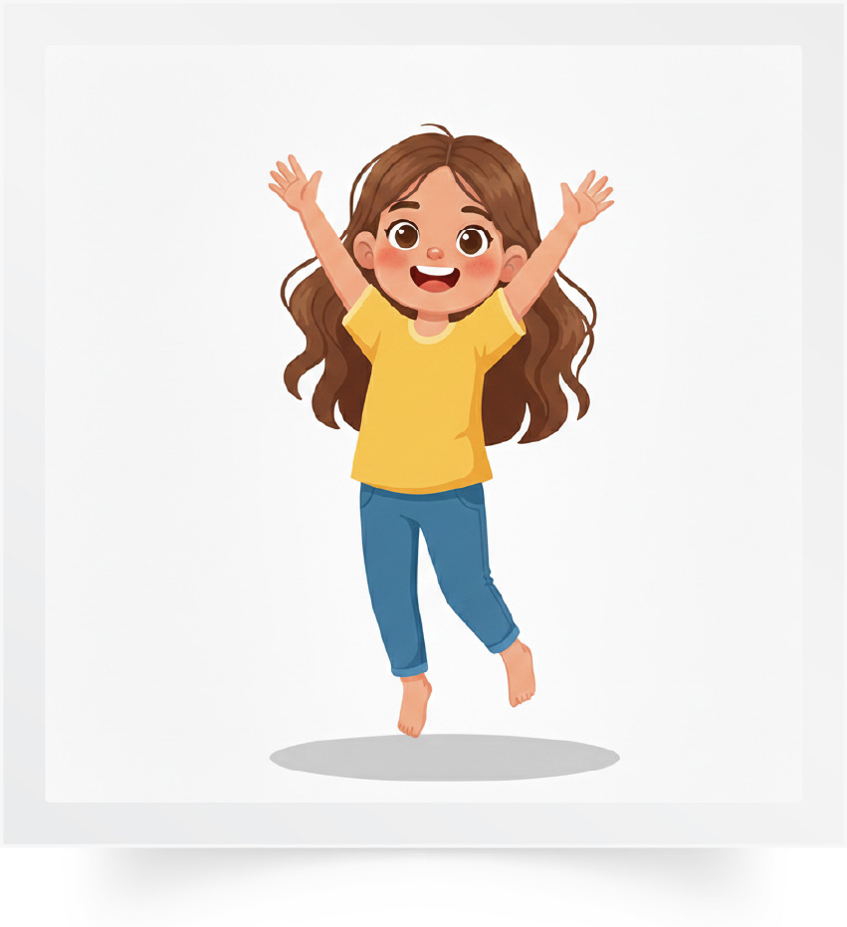
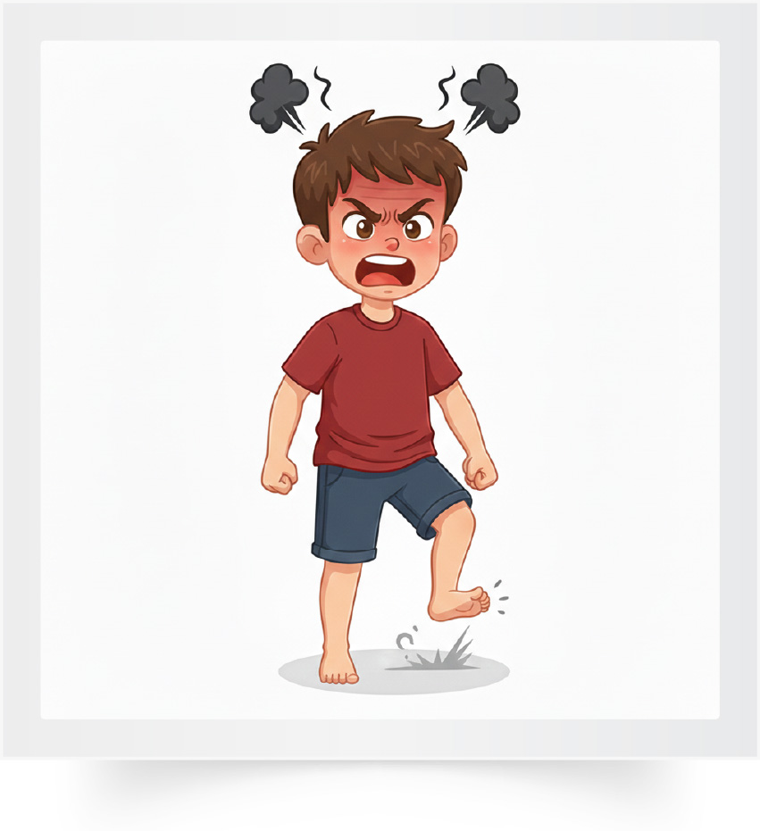



Répétons ensemble : Calme – Content – Fâché – Inquiet – Fatigué – Triste.
Calme
Content
Fâché
Inquiet
Fatigué
Triste

Slide 11






Répétons ensemble : Une fête - Un anniversaire - Une surprise - Un cadeau - Un gâteau
- Un invité.
Une fête
Un anniversaire
Une surprise
Un cadeau
Un gâteau
Un invité

Slide 12

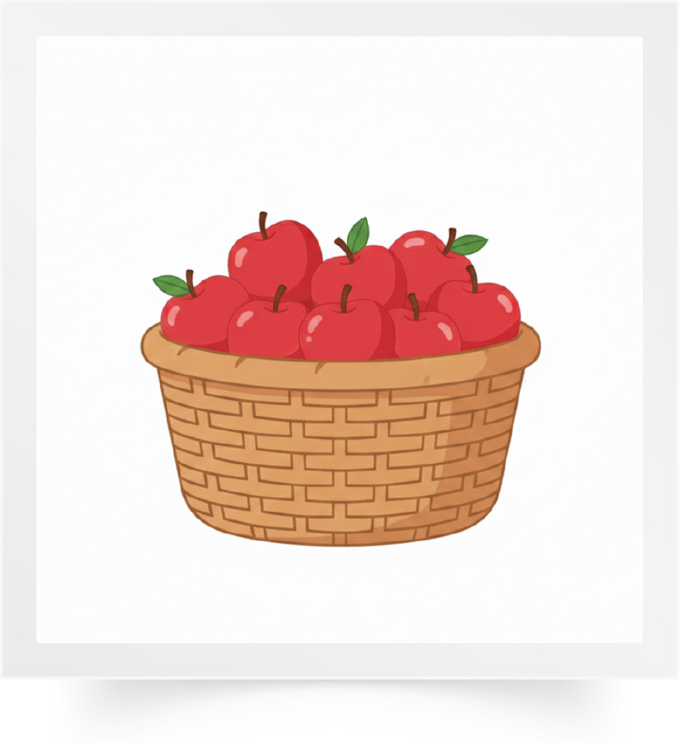
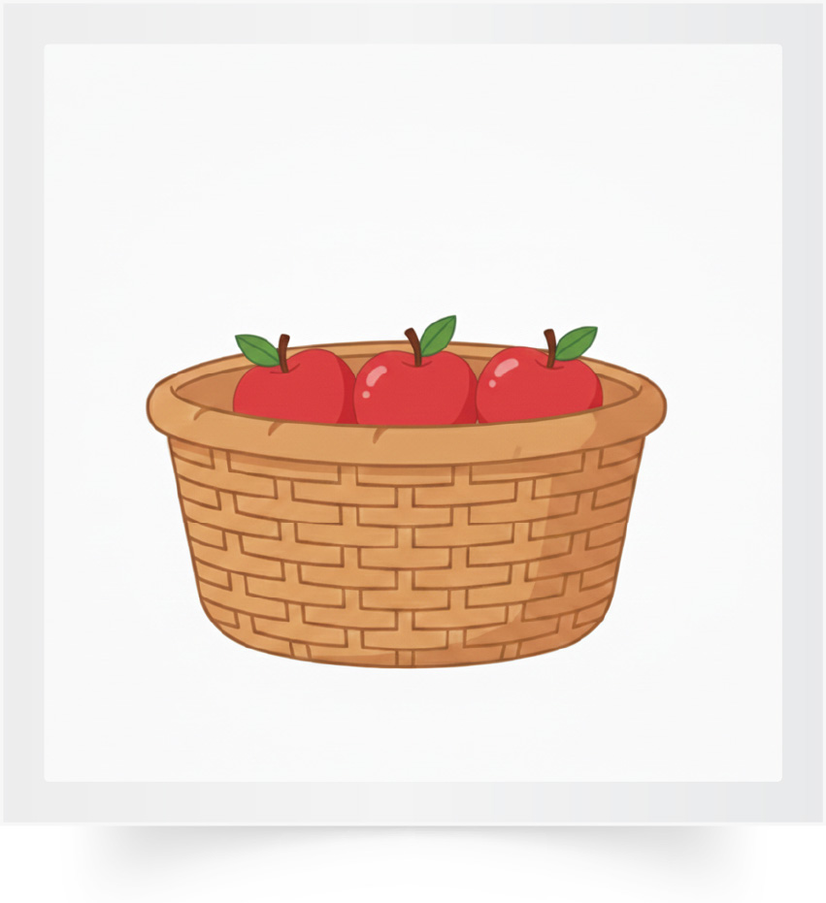



Répétons ensemble : Inviter - Beaucoup de - Peu de – Pouvoir – Chanter – Danser.
Inviter
Beaucoup de
Peu de
Pouvoir
Chanter
Danser

Slide 13

Nous allons jouer au jeu des mots invisibles.
Jeu des mots invisibles.

Slide 14
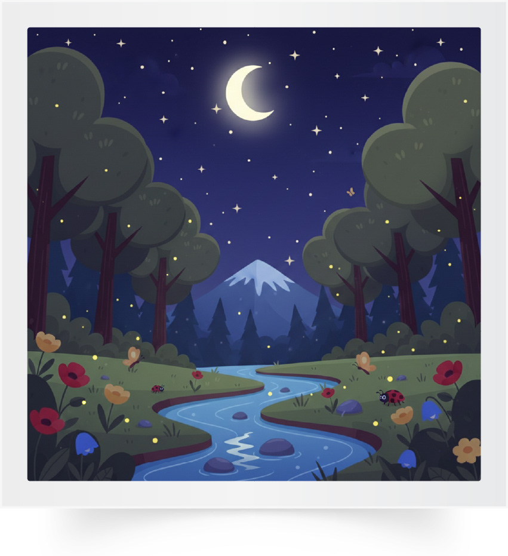



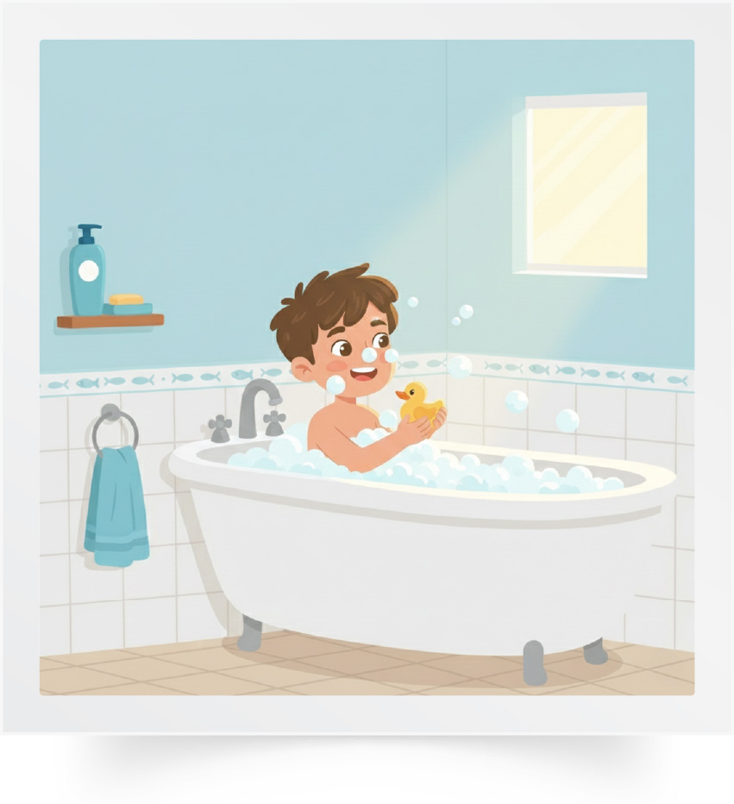
Répétons ensemble : Le soir – Midi – Sept heures – Se réveiller – Se laver.
Le soir
Midi
Sept heures
Se réveiller
Se laver

Slide 15
Observez bien les images. Je vais masquer deux images. Qui veut expliquer la consigne en arabe ?

Slide 16
Quelles sont les images qui manquent ?
?
?

Slide 17
Les deux images qui manquent sont : midi et se réveiller.

Slide 18

Nous allons jouer au jeu des mots qui bougent.
Jeu des mots qui bougent

Slide 19
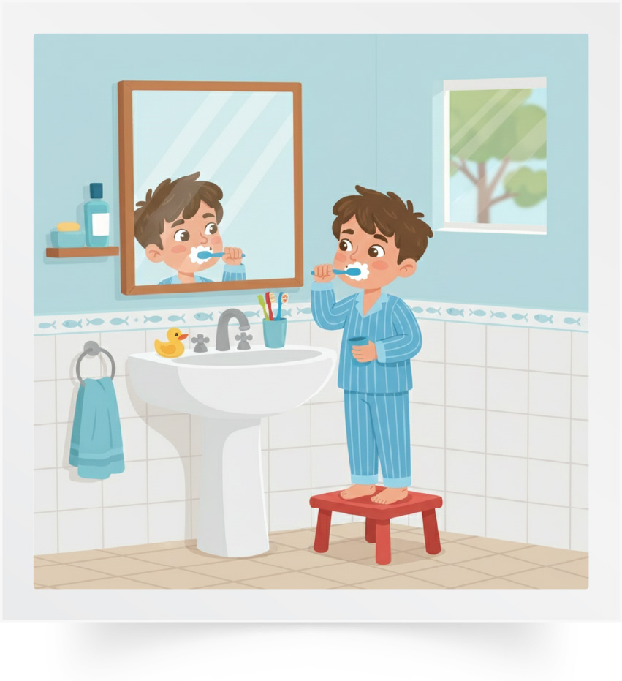
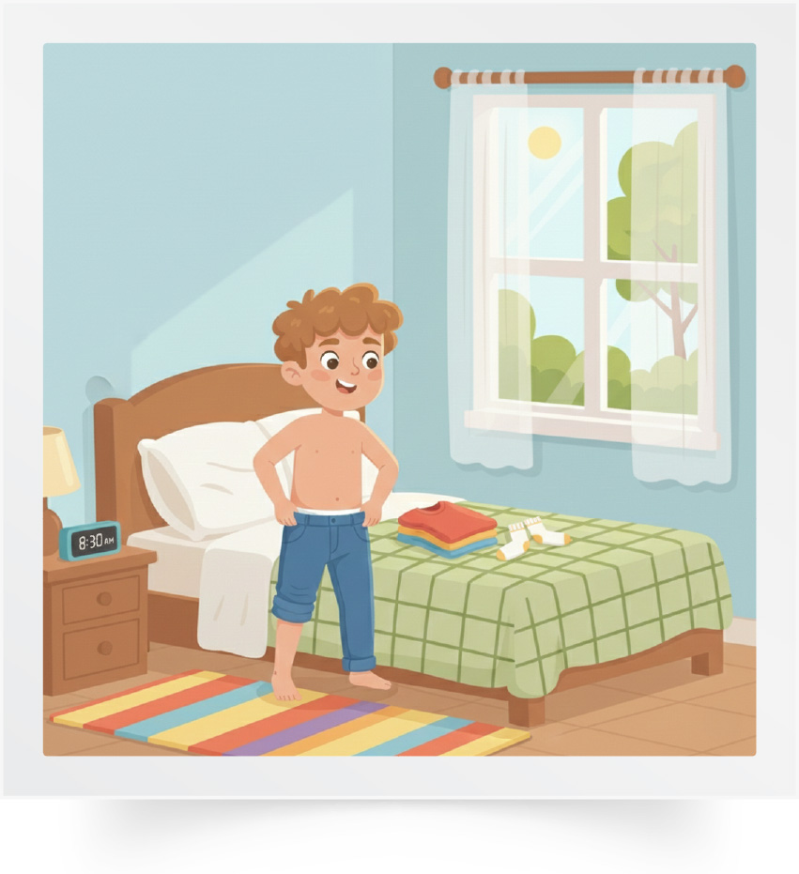
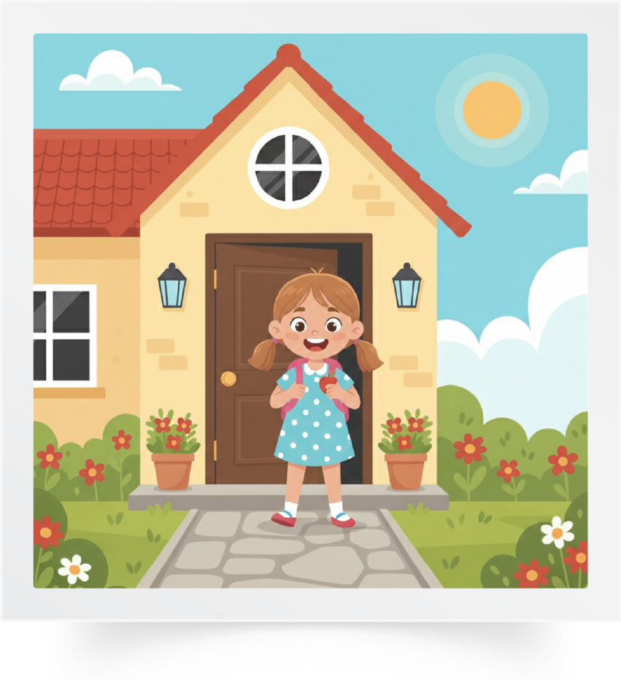
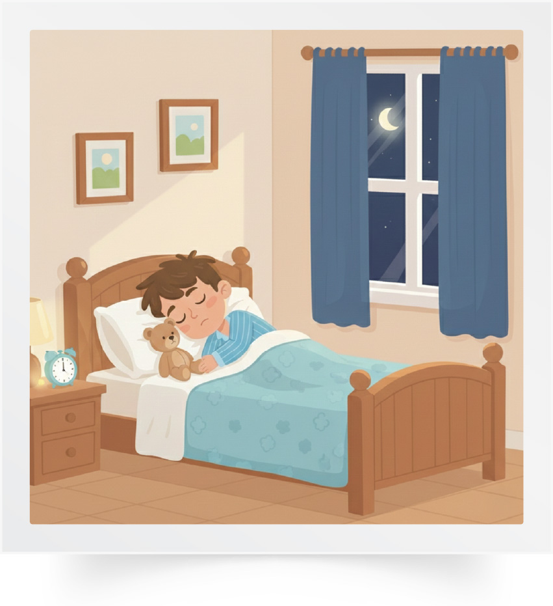
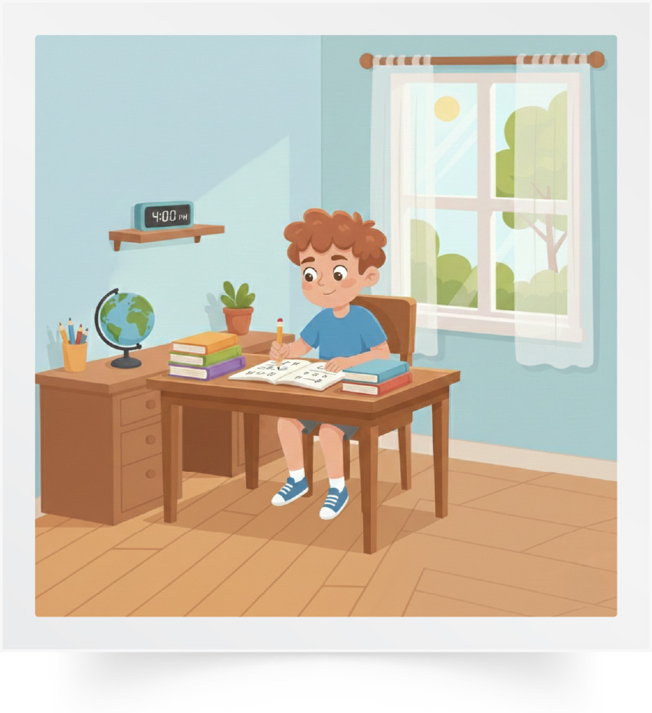
Répétons ensemble : Se brosser les dents - S’habiller – Sortir - Faire ses devoirs - Dormir.
Se brosse les dents
S’habiller
Sortir
Faire ses devoirs
Dormir

Slide 20
Observez bien. Je vais faire bouger 2 images. Qui veut expliquer la consigne en arabe ?

Slide 21
Quelles sont les deux images qui ont bougé ?

Slide 22
Les deux images qui ont bougé sont : s’habiller et dormir.

Slide 23

Maintenant, on va faire de la lecture. Qui veut lire cette phrase ?
Lina se réveille à sept heures le matin.

Slide 24
Qui veut expliquer cette phrase dans sa langue ?
Lina se réveille à sept heures le matin.

Slide 25
Qui veut lire la question et y répondre ?
Lina se réveille à quelle heure ?
Lina se réveille à sept heures le matin.

Slide 26
La réponse est : à sept heures.
Lina se réveille à quelle heure ?
Lina se réveil à sept heures le matin.

Slide 27
Qui veut lire cette phrase ?
Le soir, Sami fait ses devoirs et prend son dîner.

Slide 28
Qui veut expliquer cette phrase dans sa langue ?
Le soir, Sami fait ses devoirs et prend son dîner.

Slide 29
Qui veut lire la question et y répondre ?
Qu’est-ce que fait Sami le soir ?
Le soir, Sami fait ses devoirs et prend son dîner.

Slide 30
La réponse est : il fait ses devoirs et prend son dîner.
Qu’est-ce que fait Sami le soir ?
Le soir, Sami fait ses devoirs et prend son dîner.

Slide 31

Prenez vos ardoises.

Slide 32
Écrivez les mots qui manquent dans la phrase.
Sara _______________ à _____________ .

Slide 33
Levez les ardoises. Je vais vérifier votre écriture.

Slide 34
Corrigez.
Sara se réveille à sept heures.

Slide 35
Écrivez le mot qui manque dans la phrase.
Nadir prend son déjeuner à __________ .

Slide 36
Levez les ardoises. Je vais vérifier votre écriture.

Slide 37
Corrigez.
Nadir prend son déjeuner à midi.

Slide 38

Prenez vos cahiers.

Slide 39
Complétez cette phrase avec l’objet de votre choix. Je vais passer entre les rangs pour vérifier l’écriture.
Je me réveille à ______________.

Slide 40

Qui veut lire sa phrase ?
Je me réveille à ……………… .

Slide 41
On passe à une autre phrase. Ces mots sont en désordre. Écrivez sur vos cahiers une phrase correcte à partir de ces mots.
  Nora
à neuf heures
le soir
dort

Slide 42
Qui veut lire sa phrase ?
  Nora
à neuf heures
le soir
dort

Slide 43
Corrigez. Je n’oublie pas la majuscule au début de la phrase et le point à la fin.
Le soir, Nora dort à neuf heures.

Slide 44
Complétez cette phrase avec les personnes de votre choix. Je vais passer entre les rangs pour vérifier l’écriture.
Le soir, je dors à ________________ .

Slide 45
Qui veut lire sa phrase ?
Le soir, je dors à ___________ .

Slide 46
Maintenant, c’est l’activité des questions en rafales. Je vais désigner des élèves au hasard pour répondre. Tenez-vous prêts.
?
?
?

Slide 47
Comment ça va ?
?
  Comment ça va ?

Slide 48
Est-ce que tu as un frère ?
?
  Est-ce que tu as un frère ?

Slide 49
Est-ce que tu as une sœur ?
?
  Est-ce que tu as une sœur ?

Slide 50
Qu’est-ce que tu fais avec tes parents ?
?
  Qu’est-ce que tu fais avec tes parents ?

Slide 51
Qu’est-ce que tu fais avec tes cousins et tes cousines ?
?
  Qu’est-ce que tu fais avec
  tes cousins et tes cousines ?

Slide 52
Où sont tes parents ?
?
  Où sont tes parents ?

Slide 53
Où est la chambre de ton frère ?
?
  Où est la chambre de ton frère ?

Slide 54
Où est la chambre de ta sœur ?
?
  Où est la chambre de ta sœur ?

Slide 55
Où est la chambre de tes parents ?
?
  Où est la chambre de tes parents ?

Slide 56
Qu’est-ce que tu veux pour ta fête ?
?
  Qu’est-ce que tu veux pour ta fête ?

Slide 57
Qui est-ce que tu veux inviter pour ton anniversaire ?
?
  Qui est-ce que tu veux inviter pour
  ton anniversaire ?

Slide 58
Qu’est-ce que tu fais le matin ?
?
  Qu’est-ce que tu fais le matin ?

Slide 59
À quelle heure tu te réveilles ?
?
  À quelle heure tu te réveilles ?

Slide 60
Qu’est-ce que tu fais le soir ?
?
  Qu’est-ce que tu fais le soir ?

Slide 61
À quelle heure tu sors de l’école ?
?
  À quelle heure tu sors de l’école ?

Slide 62
Plan de la séance 6
Réservé à l’enseignant (e)
Vocabulaire.
Lire des phrases.
Écrire des mots et des phrases.
Répondre à des questions en rafales.
2. Lecture offerte
Histoire : Le carnet des vacances.

Slide 63

Nous allons découvrir une nouvelle histoire. Son titre est : « Le carnet des vacances ». Est-ce que vous êtes prêts ? Écoutez bien.

Slide 64



Lecture de la vidéo.

Slide 65

Nous allons écouter l’histoire une deuxième fois. Soyez attentifs.

Slide 66
Lecture de la vidéo.

Slide 67
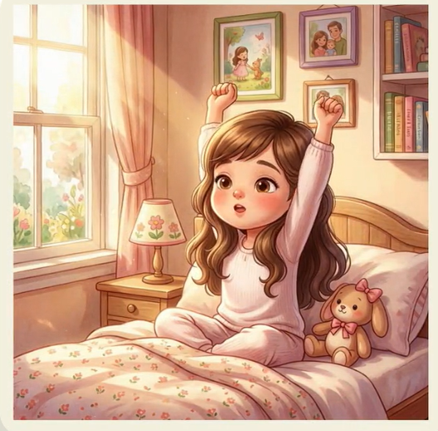
Lina se réveille à quelle heure le matin ? Qui veut répondre ?

Slide 68
Le matin, Lina se réveille à sept heures.
  Le matin, Lina se réveille à sept heures.

Slide 69
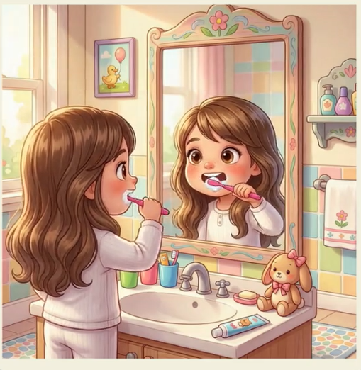
Qu’est-ce qu’elle fait après ?

Slide 70
Elle se lave, s’habille et descend dans la cuisine.
Elle se lave, s’habille et descend dans la cuisine.

Slide 71
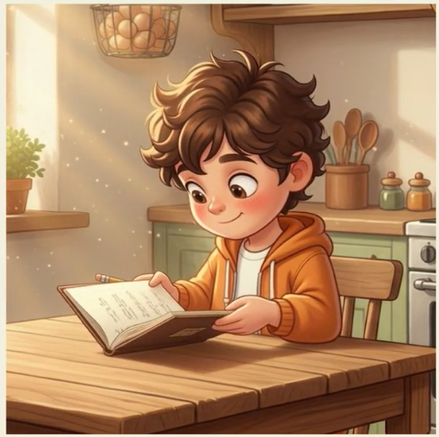
Qu’est-ce qu’il y a sur la table ?

Slide 72
Il y a un carnet et un crayon.
Il y a un carnet et un crayon.

Slide 73
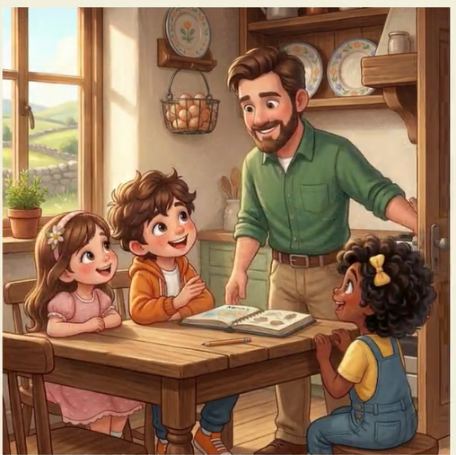
À qui est le carnet ?

Slide 74
Le carnet est à oncle Karim.
Le carnet est à oncle Karim.

Slide 75
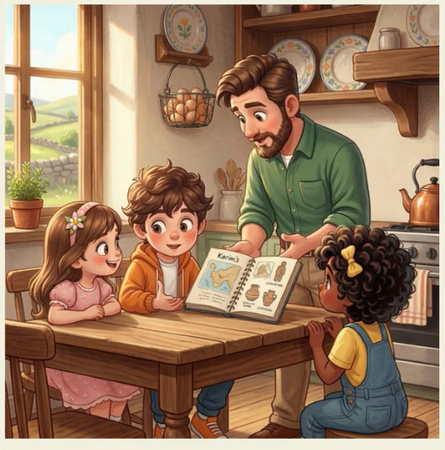
Qu’est-ce que fait Lina ce matin ?

Slide 76
Elle prend le petit-déjeuner et elle joue avec Amine et Sara.
Elle prend le petit-déjeuner et elle joue avec Amine et Sara.

Slide 77
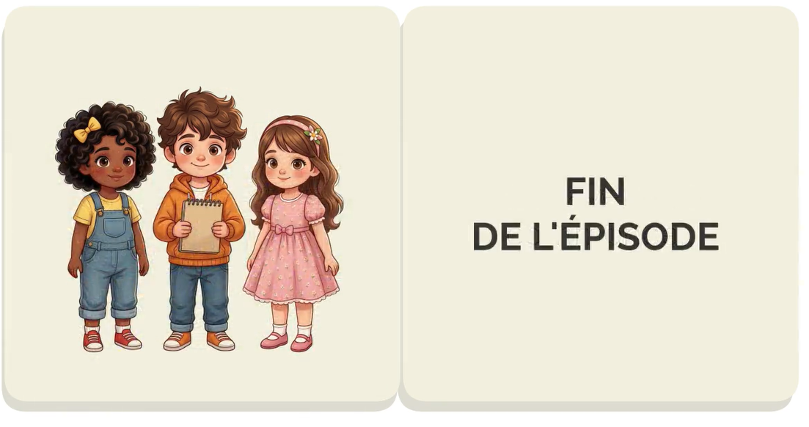
On retrouvera nos amis la semaine prochaine pour la suite de l’histoire.

Slide 78

À la maison, faites un dessin sur l’histoire « Le carnet des vacances ».

Slide 79

La séance d’aujourd’hui est terminée.

